Slide 1

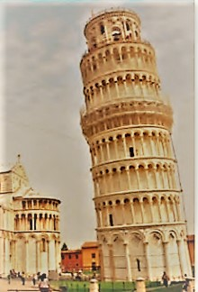
Fizika
10
sinf
MAVZU: Dinamika qonunlari.
O‘qituvchi:
Toshkent shahar Uchtepa tumani 287-maktab fizika fani o‘qituvchisi
Xodjayeva Maxtuma Ziyatovna

Slide 2
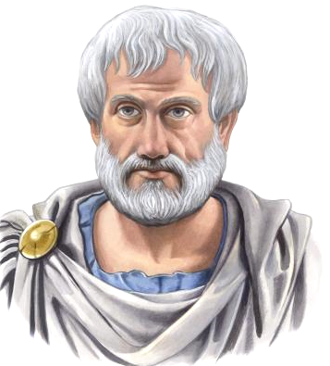
Buyuk mutafakkir Aristotelning
yozishicha, “Agar jismga itaruvchi
kuch ta’sir etmay qolsa, harakatlanuvchi jism to‘xtab qoladi.”
Yerga nisbatan bo‘lgan tinch holatni jismning tabiiy holati deb tushuntirilgan.

Slide 3
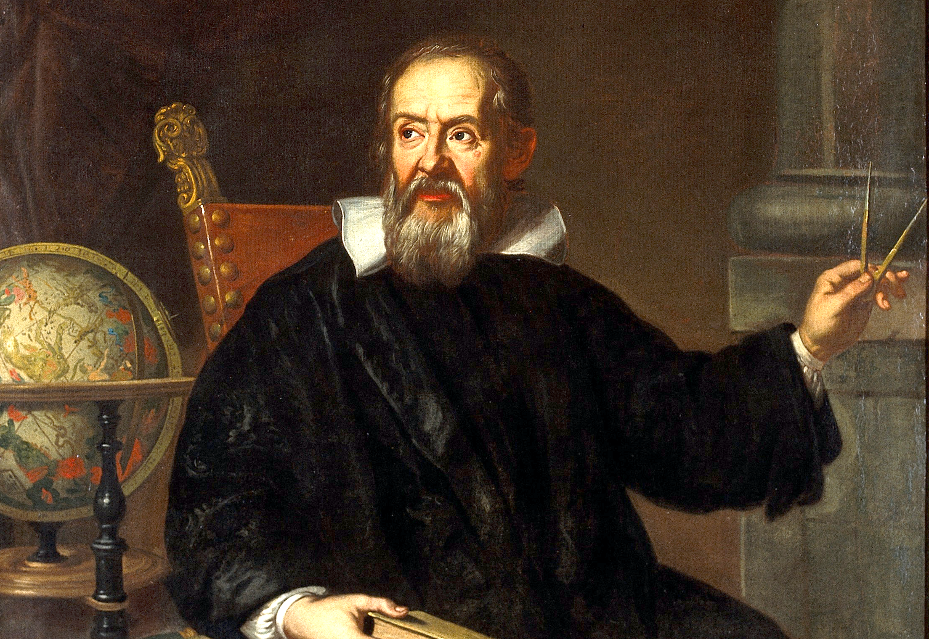
Agar jismga boshqa hech
qanday jism ta’sir etmasa, jism
Yerga nisbatan o‘zining tinch
holatini yoki to‘g‘ri chiziqli tekis
harakatini saqlaydi.
Galiley tomonidan o‘rnatilgan bu qonun mexanikaning asosiy qonunlarini tarkib toptirishda birinchi qadam bo‘ldi.

Slide 4
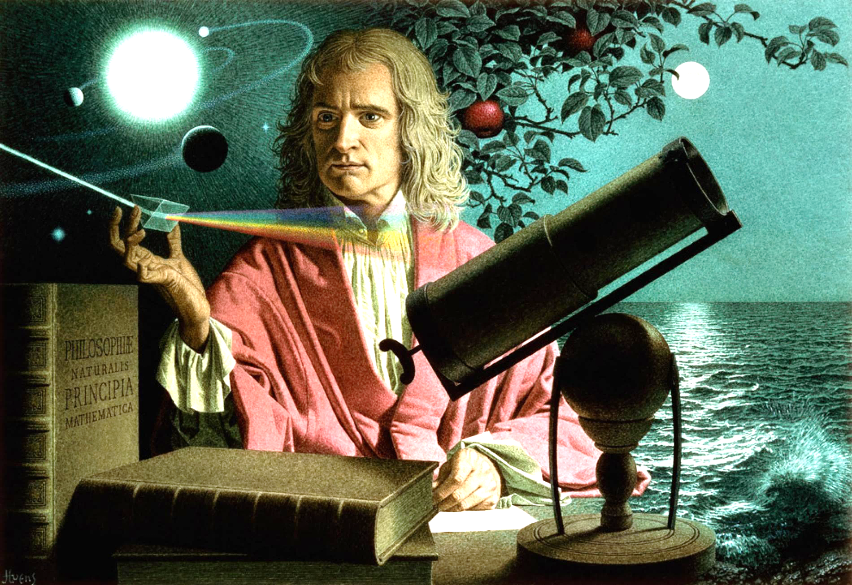
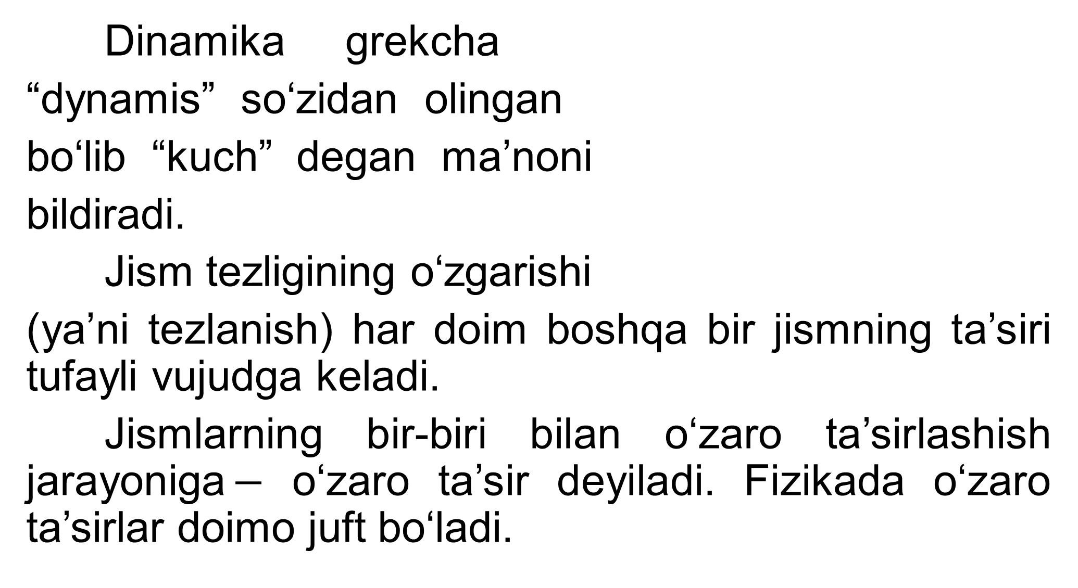
Dinamika grekcha
“dynamis” so‘zidan olingan
bo‘lib “kuch” degan ma’noni
bildiradi.
Jism tezligining o‘zgarishi
(ya’ni tezlanish) har doim boshqa bir jismning ta’siri tufayli vujudga keladi.
Jismlarning bir-biri bilan o‘zaro ta’sirlashish jarayoniga$−$ o‘zaro ta’sir deyiladi. Fizikada o‘zaro ta’sirlar doimo juft bo‘ladi.

Slide 5
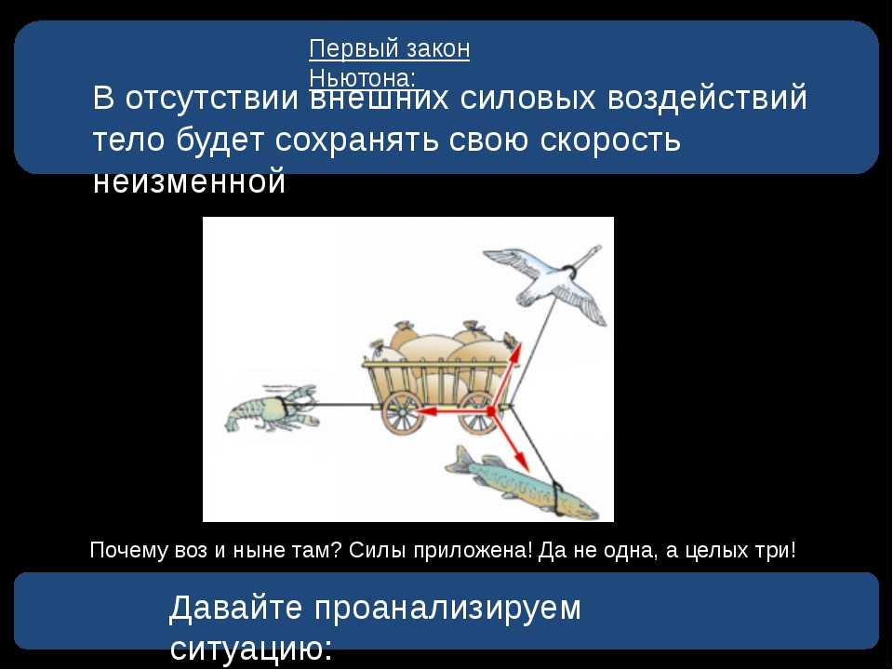
Dinamikaning birinchi qonuni:
Inersial sistema deb ataluvchi shunday sanoq sistemalar mavjudki, undagi jism boshqa jismlardan yetarli darajada uzoq joylashgan bo‘lsa, tinch holatda yoki to‘g‘ri chiziqli tekis harakatda bo‘ladi.

Slide 6
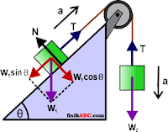
Nyutonning ta’biricha, mexanikada, jismlarning bir-biriga ta’siri natijasida tezlanish olishiga sabab bo‘ladigan miqdoriy o‘lchamga kuch deyiladi.
1) jismlarda tezlanish, kuch ta’siri tufayli bo‘ladi;
2) tezlanish beruvchi kuch boshqa jismlarning ta’siri tufayli yuzaga keladi.

Slide 7
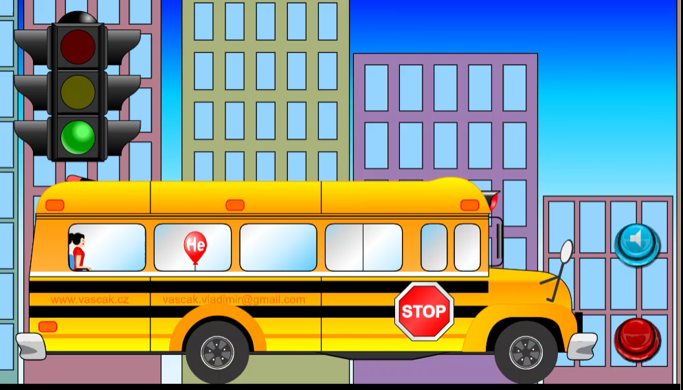

Slide 8
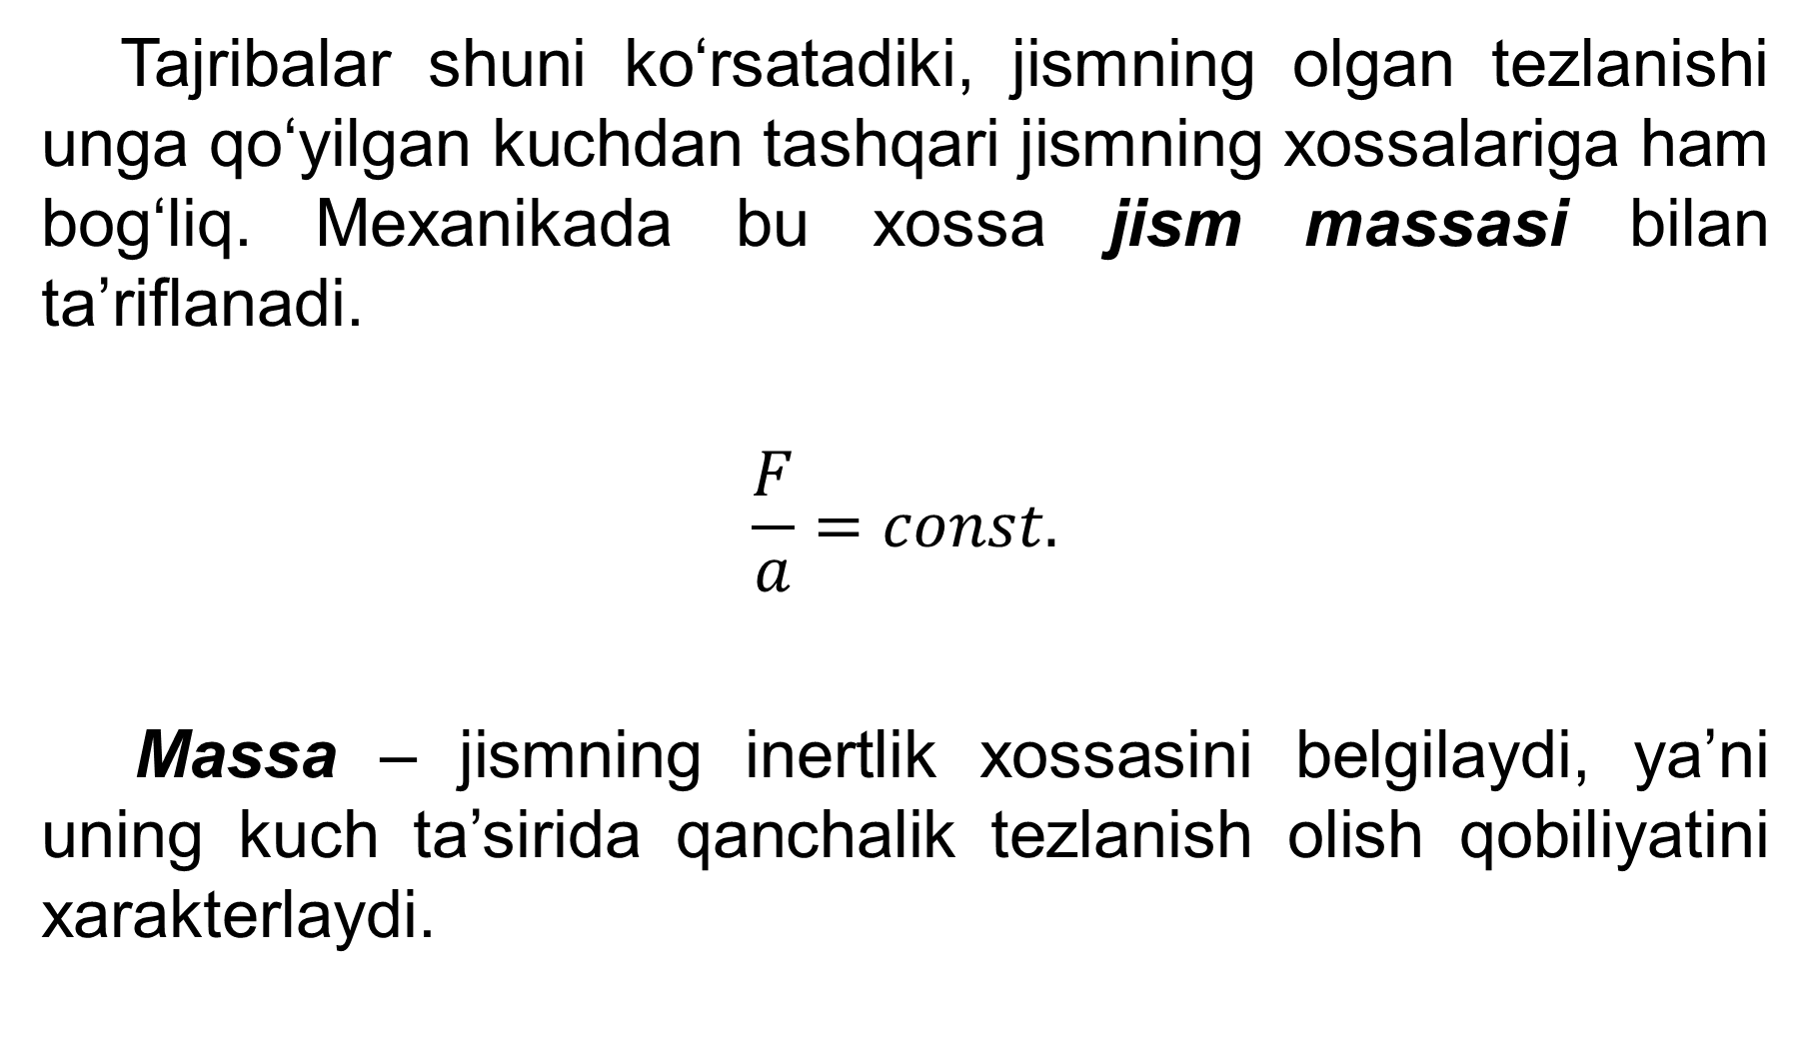
Tajribalar shuni ko‘rsatadiki, jismning olgan tezlanishi unga qo‘yilgan kuchdan tashqari jismning xossalariga ham bog‘liq. Mexanikada bu xossa jism massasi bilan ta’riflanadi.
$$\frac{F}{a}=const.$$
Massa – jismning inertlik xossasini belgilaydi, ya’ni uning kuch ta’sirida qanchalik tezlanish olish qobiliyatini xarakterlaydi.

Slide 9
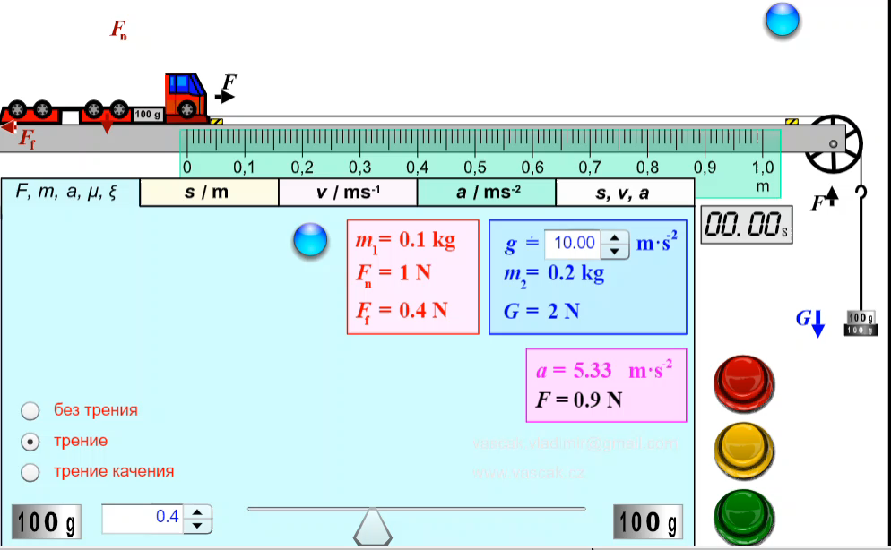

Slide 10
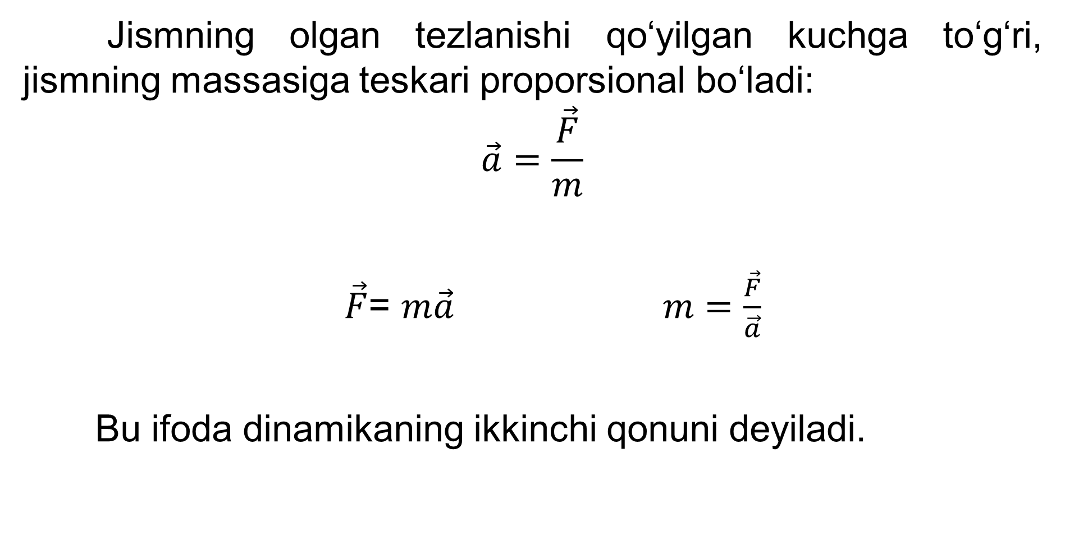
Jismning olgan tezlanishi qo‘yilgan kuchga to‘g‘ri, jismning massasiga teskari proporsional bo‘ladi:
$$\vec{a}=\frac{\vec{F}}{m}$$
$\vec{F}$= $m\vec{a}$ $m=\frac{\vec{F}}{\vec{a}}$
Bu ifoda dinamikaning ikkinchi qonuni deyiladi.

Slide 11
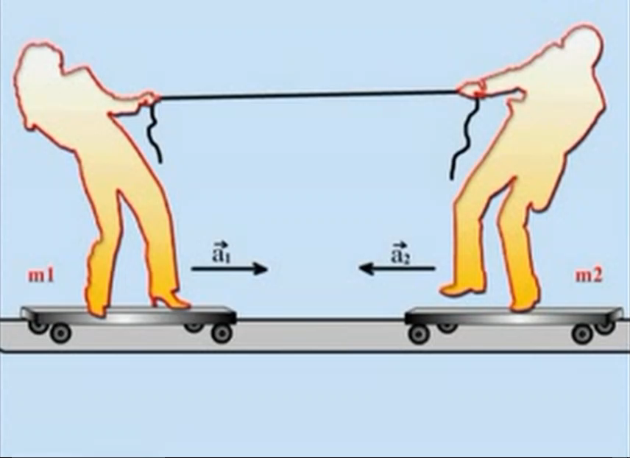

Slide 12
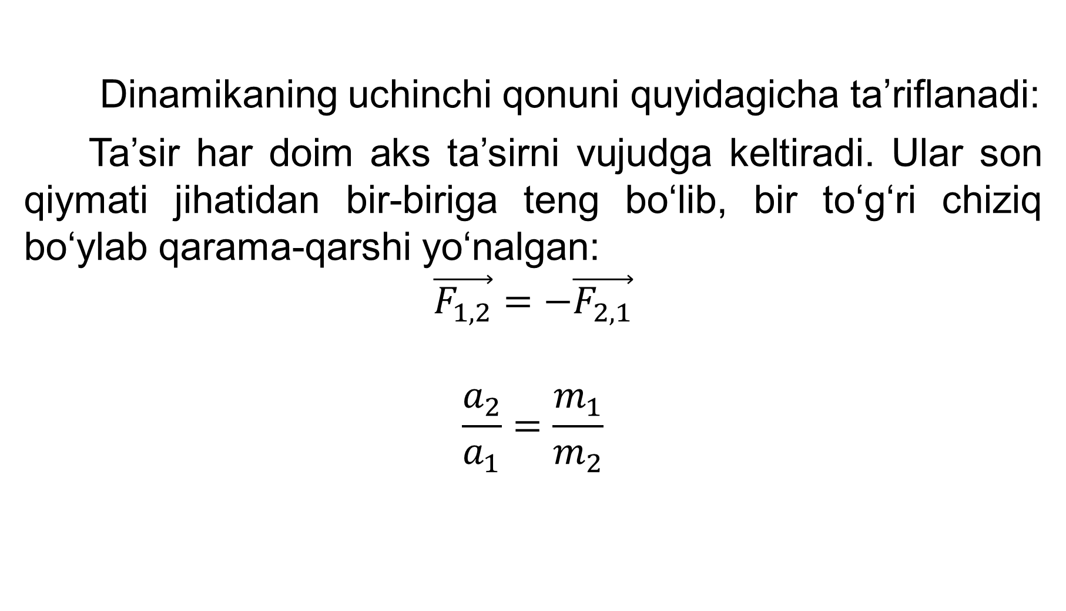
Dinamikaning uchinchi qonuni quyidagicha ta’riflanadi:
Ta’sir har doim aks ta’sirni vujudga keltiradi. Ular son qiymati jihatidan bir-biriga teng bo‘lib, bir to‘g‘ri chiziq bo‘ylab qarama-qarshi yo‘nalgan:
$$\vec{F_{1,2}}=−\vec{F_{2,1}}$$
$$\frac{a_{2}}{a_{1}}=\frac{m_{1}}{m_{2}}$$

Slide 13
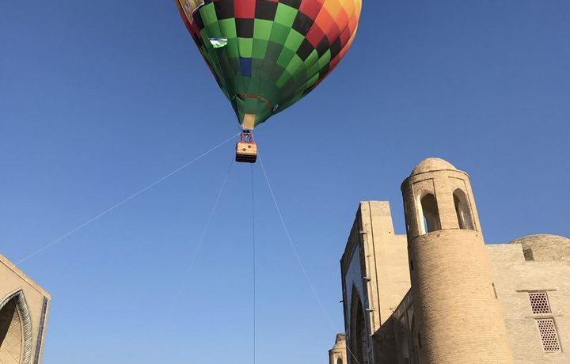
1 - masala
Vodorod to‘ldirilgan havo shari arqonga bog‘lab qo‘yilgan. Agar shar tinch holatda bo‘lsa, qanday jismlarning ta‘siri o‘zaro muvozanatlashadi? (Shamolni hisobga olmang)

Slide 14
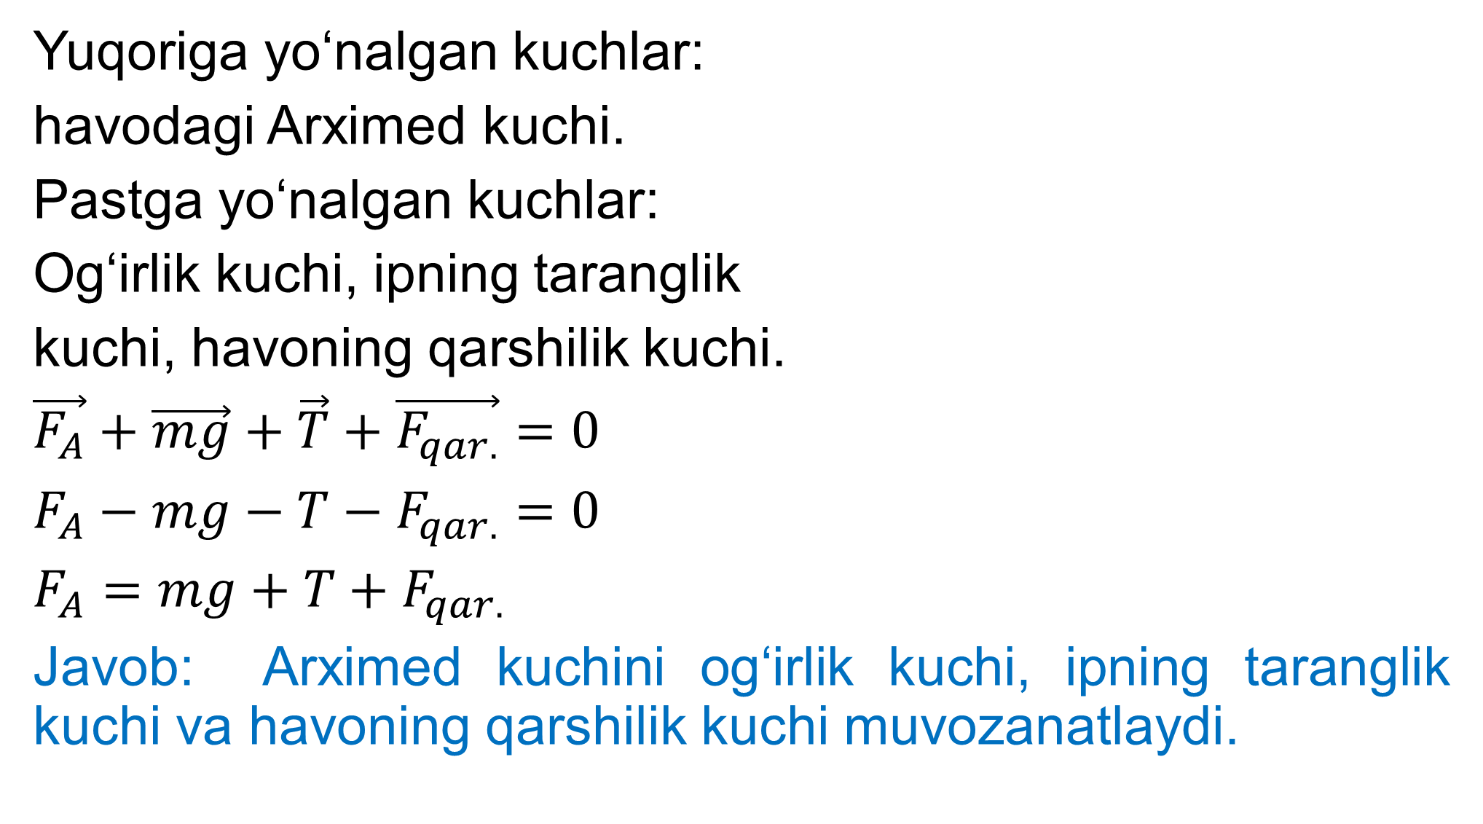
Yuqoriga yo‘nalgan kuchlar:
havodagi Arximed kuchi.
Pastga yo‘nalgan kuchlar:
Og‘irlik kuchi, ipning taranglik
kuchi, havoning qarshilik kuchi.
$\vec{F_{A}}+\vec{mg}+\vec{T}+\vec{F_{qar.}}=0$
$F_{A}−mg−T−F_{qar.}=0$
$F_{A}=mg+T+F_{qar.}$
Javob: Arximed kuchini og‘irlik kuchi, ipning taranglik kuchi va havoning qarshilik kuchi muvozanatlaydi.

Slide 15
2 - masala
2 – mashq 4 - masala
O‘zgarmas kuch ta’sirida harakat boshlagan jism birinchi sekundda 0,5 m yo‘l bosdi. Agar jismning massasi 25 kg bo‘lsa, ta’sir etuvchi kuch nimaga teng?

Slide 16
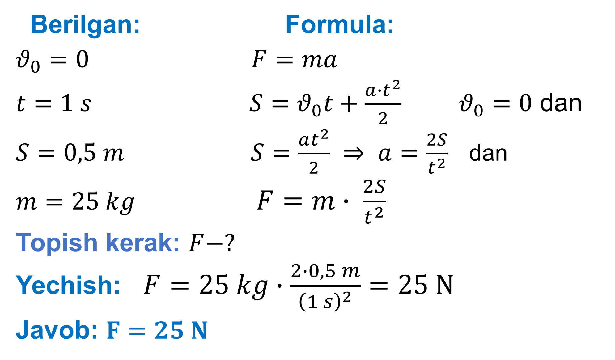
Berilgan: Formula:
$θ_{0}=0$ $F=ma$
$t=1 s$ $S=θ_{0}t+\frac{a∙t^{2}}{2}$ $θ_{0}=0$ dan
$S=0,5 m$ $S=\frac{at^{2}}{2} ⇒ a=\frac{2S}{t^{2}}$ dan
$m=25 kg$ $F=m∙ \frac{2S}{t^{2}}$
Topish kerak: $F−?$
Yechish: $F=25 kg∙\frac{2∙0,5 m}{{\left(1 s\right)}^{2}}=25 N$
Javob: $F=25 N$

Slide 17
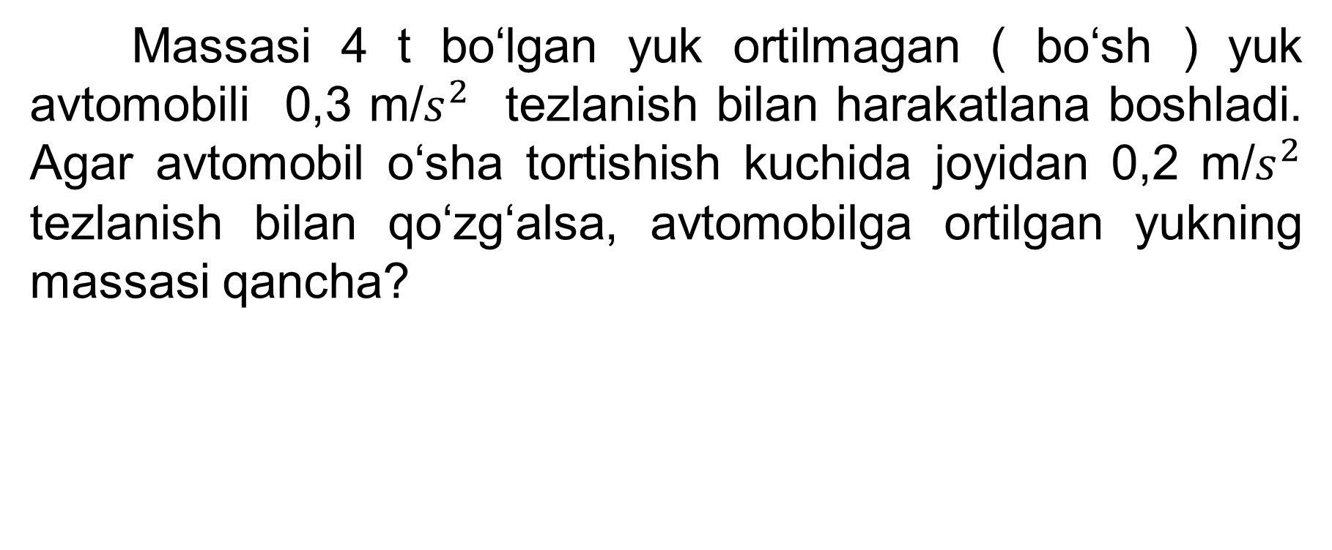
3 - masala
Massasi 4 t bo‘lgan yuk ortilmagan ( bo‘sh ) yuk avtomobili 0,3 m/$s^{2}$ tezlanish bilan harakatlana boshladi. Agar avtomobil o‘sha tortishish kuchida joyidan 0,2 m/$s^{2}$ tezlanish bilan qo‘zg‘alsa, avtomobilga ortilgan yukning massasi qancha?

Slide 18
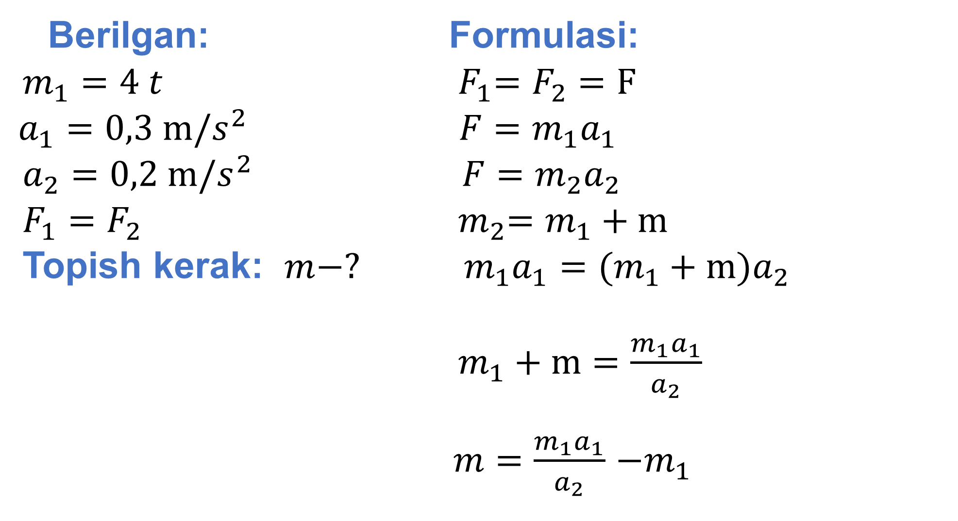
Berilgan: Formulasi:
$m_{1}=4 t$ ${ F}_{1}=F_{2}=F$
$a_{1}=0,3 m/s^{2}$ $F=m_{1}a_{1}$
$a_{2}=0,2 m/s^{2}$ $F=m_{2}a_{2}$
$F_{1}=F_{2}$ ${ m}_{2}=m_{1}+m$
Topish kerak: $m−?$ $m_{1}a_{1}=(m_{1}+m)a_{2}$
$m_{1}+m=\frac{m_{1}a_{1}}{a_{2}}$
$m=\frac{m_{1}a_{1}}{a_{2}}$ $−m_{1}$

Slide 19

Yechish: $m=\frac{4 t∙0,3 m/s^{2}}{0,2m/s^{2}}$ $−4 t=6 t−4 t=2 t$
Javob: $m=2 t$

Slide 20
Mustaqil bajarish uchun topshiriqlar
1. Dinamika qonuni bo‘yicha Galiley aytgan fikrda qanday xatolik bor edi?
2. Inert massa deganda nimani tushunasiz?
3. O‘zingizga ma’lum bo‘lgan o‘zaro ta’sirlarga misollar keltiring.
4. O‘zaro ta’sir natijasida nega jismlar har doim ham tezligini o‘zgartirmaydi?
5. 2-mashqning 5-masalani yechish. (44-bet).

